Slide 1
Literárněvědný proseminář
Multikulturalismus a postkolonialismus

Slide 2
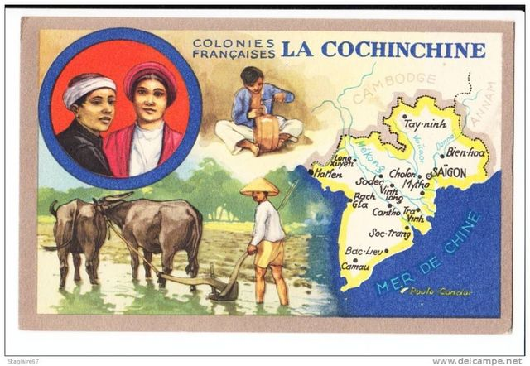
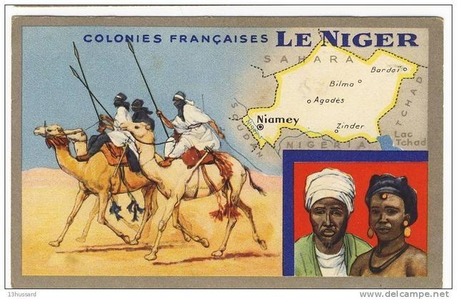
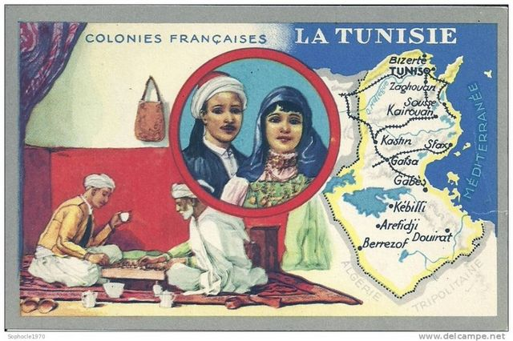
Kolonie jako prostor se vztahem k mateřské zemi

Slide 3
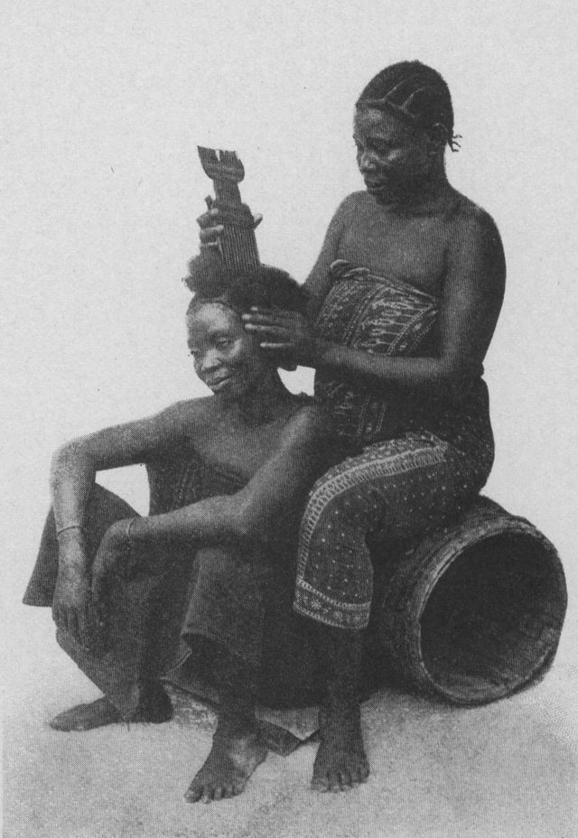
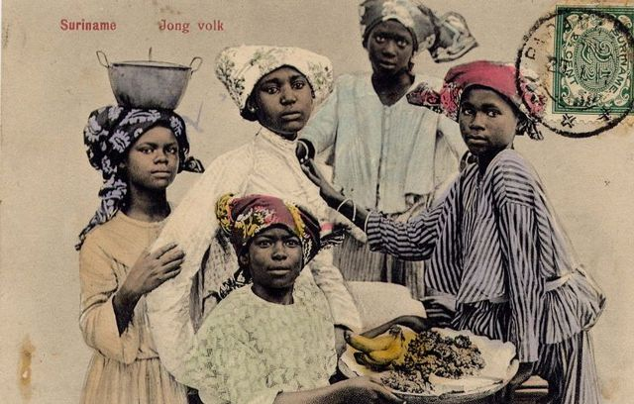
Kolonie jako spektákl
Suriname Jong volk
Javaanse schoone

Slide 4
Role kolonizátorů a kolonizovaných

Slide 5
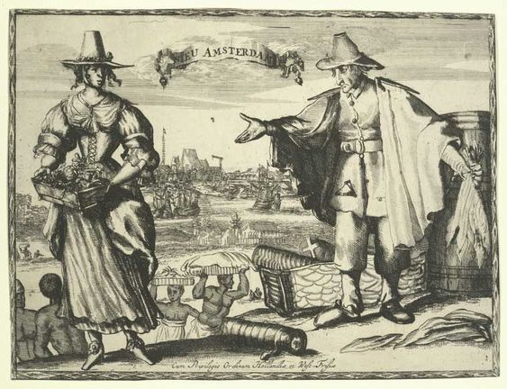
Role kolonizátorů a kolonizovaných

Slide 6
Role kolonizátorů a kolonizovaných

Slide 7
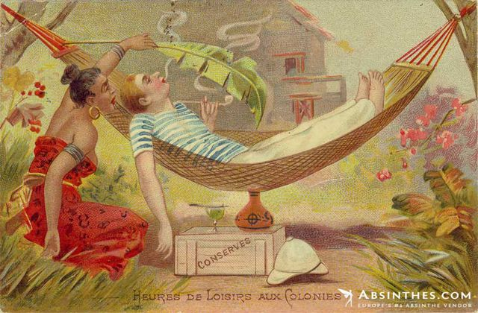
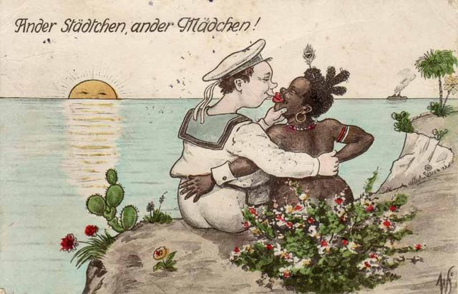
Role/vztahy žen a mužů

Slide 8
Literární teorie blok II
Od sociologie literatury k ideologické kritice
Postkolonialismus, gender studies a kritiku kánonu můžeme považovat za zástupce přístupů, které se rozvinuly v návaznosti na poststrukturalismus a critical theory
Co je to ideologie?

Slide 9
Ideologie
Proces, pomocí něhož určité normy, hodnoty a přesvědčení pronikají (do) společnost(i) až do té míry, že jsou brány jako přirozené nebo normální.
Tím společnost ovlivňují a formují.
V koloniální společnosti bylo tudíž bráno za přirozenou a normální hodnotu to, že původní obyvatelé kolonizovaných oblastí jsou méněcenní a tudíž logicky podřízeni evropským kolonizátorům.
Pohlednice z kolonií jsou vyjádřením a zároveň prostředkem posilování takové ideologie: vizuálně a symbolicky vyjádřené hodnoty.

Slide 10
Ideologie v literárních textech
Příklady ideologie jsme viděli u výtvarného umění (pohlednice), literární umění vytváří/přenáší hodnoty pomocí příběhů
Jaká je role literatury při formování ideologického filtru, skrze který se díváme na skutečnost? Literární dílo může být nositelem ideologie, nástrojem propagandy ve své vizi reality, kterou představuje.
Odhalení těchto podvědomých, skrytých významů se zabývá kritika ideologie, jinak také nazývaná kulturní kritika/analýza
Jakou roli hrají literární texty v koloniální společnosti?

Slide 11
Edward Said - Orientalismus
způsob myšlení, který se na Orient dívá jako na méněcenný ve srovnání s Okcidentem (západní koloniální mocnosti)
instituce, která se zabývá Orientem tím, že ho popisuje, reprezentuje, vyučuje o něm, (rozšiřování vědomostí, výzkum) a která mu vládne
politicky zabarvený systém reprezentace. Orient je reprezentován/popisován tak, že si žádá o pozornost Evropanů ve formě kolonizace
široký pojem, zahrnující všechny západní způsoby zabývání se Orientem, od koloniální administrativy, přes akademická pracoviště až pro literární a výtvarná díla
Orient jako „the other“ - Západ jako subjekt (já). Západ si do Orientu projektuje všechny potlačené, odhozené, neakceptovatelné aspekty svého já. Tím upevňuje svoji identitu.

Slide 12
Orientalismus jako diskurz
„Taking the late eighteenth century as a very roughly denned starting point Orientalism can be discussed and analyzed as the corporate institution for dealing with the Orient—dealing with it by making statements about it, authorizing views of it, describing it, by teaching it, settling it, ruling over it: in short, Orientalism as a Western style for dominating, restructuring, and having authority over the Orient. I have found it useful here to employ Michel Foucault's notion of a discourse, as described by him in The Archaeology of Knowledge and his Discipline and Punish, to identify Orientalism. My contention is that without examining Orientalism as a discourse one cannot possibly understand the enormously systematic discipline by which European culture was able to manage—and even produce—the Orient politically, sociologically, militarily, ideologically, scientifically, and imaginatively during the post-Enlightenment period. Moreover, so authoritative a position did Orientalism have that I believe no one writing, thinking, or acting on the Orient could do so without taking account of the limitations on thought and action imposed by Orientalism.“

Slide 13
Orientalismus a hegemonie
„Gramsci has made the useful analytic distinction between civil and political society in which the former is made up of voluntary (or at least rational and noncoercive) affiliations like schools, families, and unions, the latter of state institutions (the army, the police, the central bureaucracy) whose role in the polity is direct domination. Culture, of course, is to be found operating within civil society, where the influence of ideas, of institutions, and of other persons works not through domination but by what Gramsci calls consent. In any society not totalitarian, then, certain cultural forms predominate over others, just as certain ideas are more influential than others; the form of this cultural leadership is what Gramsci has identified as hegemony, an indispensable concept for any understanding of cultural life in the industrial West. It is hegemony, or rather the result of cultural hegemony at work, that gives Orientalism the durability and the strength I have been speaking about so far. Orientalism is never far from what Denys Hay has called the idea of Europe, a collective notion identifying "us" Europeans as against all "those" non-Europeans, and indeed it can be argued that the major component in European culture is precisely what made that culture hegemonic both in and outside Europe: the idea of European identity as a superior one in comparison with all the non-European peoples and cultures.“

Slide 14
Jakou roli hrají literární texty v koloniální společnosti?
Literární texty jsou součástí diskurzu, který vytváří obraz (reprezentaci) Orientu, která ospravedlňuje západní vměšování se do vlády nad ním.

Slide 15
Postkoloniální literatura
Označujeme tak texty z kultur, které byly kolonizovány - reflektují koloniální zkušenost, přímo či nepřímo se k ní vztahují, nebo vznikly v době během nebo po konci koloniální nadvlády
Ozvy kolonialismu ovšem cítíme dodnes, v zemích západní Evropy dnes část obyvatelstva tvoří lidé z bývalých kolonií. Jejich literární produkci také můžeme počítat pod postkoloniální literaturu, v nizozemštině se pro ni častěji používá termín „migrantenliteratuur“

Slide 16
„Migrantenliteratuur“
Liesbeth Minnaard, „Every Carpet a
Flying Vehicle: Multiculturality in the
Dutch LiteraryField in Behschnitt, Wolfgang, et al. Literature, Language, and Multiculturalism in Scandinavia and the Low Countries. Vol. 71, BRILL, 2013.

